Slide 1


Programação Orientada a Objetos em JAVA
Teoria (Parte 02) Aula de 11/02/2023
COTI Informática
Escola de Nerds

Slide 2

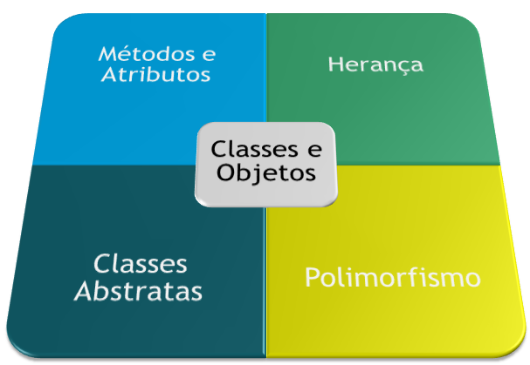
1. O PARADIGMA ORIENTADO A OBJETOS.
A Orientação a Objetos é uma maneira alternativa de pensar os problemas de sistemas de informação utilizando modelos organizados a partir de conceitos do mundo real.
O artefato base é o “objeto” capaz de combinar estrutura e comportamento em uma única “entidade”.
Tudo o que podemos ver no mundo real é considerado um objeto com atributos e comportamentos definidos.
Na qualidade de método de modelagem, é tida como a melhor estratégia para se eliminar a dificuldade recorrente no processo de modelar o mundo real do domínio do problema em um conjunto de componentes de software que seja o mais fiel na sua representação deste domínio.

Slide 3

1. O PARADIGMA ORIENTADO A OBJETOS.
A Orientação a Objetos baseia-se em alguns princípios básicos, dentre os quais podemos citar:
Abstração:
Consiste em focalizar os aspectos essenciais inerentes a uma “entidade”. Em termos de modelagem, isto significa concentrar-se no que um objeto é e faz e não em como ele será implementado.
Objeto:
São elementos identificáveis pertencentes ao mundo real. Todo objeto é capaz de reunir atributos e métodos (comportamentos).
Classe:
Representa um conjunto de objetos com características semelhantes. Tudo o que um objeto é capaz de realizar é definido em sua Classe.

Slide 4
1. O PARADIGMA ORIENTADO A OBJETOS.
Classe
Representação de um conjunto de objetos com características afins. Definição das funções do objeto (Métodos) e seus dados (Atributos)
Objeto
Uma instância de uma Classe
Armazenamento de estados através de seus atributos e reação a mensagens enviadas por outros objetos.
Herança
Mecanismo pela qual uma classe (subclasse) pode estender ou derivar de outra classe (superclasse), herdando seus comportamentos e atributos.
Polimorfismo
Principio pelo qual as instâncias de duas ou mais Classes derivadas de uma mesma superclasse podem invocar métodos com a mesma assinatura, mas com comportamentos distintos.
Encapsulamento
Proibição do acesso ao conteúdo de uma classe (geralmente atributos), disponibilizando apenas métodos que permitam tal acesso.

Slide 5
2. PRINCIPAIS CONCEITOS.
Encapsulamento
Em orientação a objetos, o Encapsulamento é o mecanismo a partir do qual os atributos de uma Classe são protegidos do acesso externo.
Esta proteção baseia-se no uso de modificadores de acesso restritivos para os atributos e na criação de métodos que irão realizar o acesso indireto a esses atributos.
Funcionario
codigo : int
nome : String
salario : double
Atributos definidos com modificador de acesso restritivo
+setCodigo(codigo : int) : void
+getCodigo() : int
+setNome(nome : String) : void
+getNome() : String
+setSalario(salario : double) : void
+getSalario() : void
Métodos públicos que irão permitir a manipulação dos atributos:
set para envio de valor ao atributo
get para retornar o valor atual do atributo

Slide 6
2. PRINCIPAIS CONCEITOS.
Herança
A Herança está diretamente relacionada ao reuso de código. É praticamente impossível, em termos de modelagem, projetar uma solução orientada a objetos sem uso de herança.
Sendo assim, Classes mais genéricas e menos especializadas possuem características que podem ser herdadas por classes menos genéricas, porém mais especializadas.
Superclasse
Subclasse
Subclasse
Subclasse

Slide 7
2. PRINCIPAIS CONCEITOS.
Interface
As Interfaces são componentes da programação orientada a objetos que tem como objetivo isolar o ambiente de implementação do ambiente de execução, definindo um padrão para todas as Classes que a implementarem.
Quando um Classe implementa uma interface ela está comprometida a fornecer implementação para todos os métodos definidos na interface.
<<interface>>
Financiavel
Produto
Servico

Slide 8
2. PRINCIPAIS CONCEITOS.
Polimorfismo
Todo objeto que possa passar em mais de um teste É-UM pode ser considerado polimórfico, ou seja, referências a Classes mais genéricas terão seu comportamento definidos através de instâncias de Classes mais específicas.
Cliente
Podemos dizer que a Classe Cliente pode apresentar comportamento polimórfico de acordo com dois tipos de instâncias: PessoaFisica e PessoaJuridica
PessoaFisica
PessoaJuridica

Slide 9
3. DIAGRAMA DE CLASSES.
O diagrama de classes demonstra a estrutura estática das classes de um sistema onde estas representam algo gerenciado pela aplicação.
O diagrama de classes é considerado estático já que a estrutura descrita é sempre válida em qualquer ponto do ciclo de vida do sistema. Um sistema normalmente possui alguns diagramas de classes, já que não são todas as classes que estão inseridas em um único diagrama e uma certa classe pode participar de vários diagramas de classes.
Aluno
Atributos – informações armazenadas pelos objetos da Classe.
Uma classe representa um conjunto de características e comportamentos semelhantes para um determinado tipo de objeto. As características dos objetos são definidos pelos atributos da Classe e seus comportamentos definidos pelos métodos.
matricula : int
nome : String
idade : int
Métodos – ações que definem o comportamento dos objetos
+obterMedia(double[] notas)
matr: 12345
nome: Luiz
Idade: 22
Objeto da Classe

Slide 10
3. DIAGRAMA DE CLASSES.
Classes costumam ter relacionamentos entre si, permitindo o compartilhamento de informações entre os objetos. Dentre os tipos de associações entre Classes pode-se citar:
Associação
Utilizado para relacionamentos de objetos de classes distintas. A navegabilidade é representada através de uma seta nas extremidades, pois representa o sentido em que as informações são disparadas.
Cliente
Dependente
codigo : int
nome : String
email : String
1
0..1
nome : String
idade : int
possui

Slide 11
3. DIAGRAMA DE CLASSES.
Agregação
Consiste de um tipo especial de associação, onde é demonstrado que as informações de uma Classe são complementadas pelas informações de outra(s).
Esta associação demonstra uma relação todo/parte.
Conta
1..*
numero : int
dataAbertura : Date
saldo : double
senha : String
possui
Cliente
1
codigo : int
nome : String
cpf : String
Endereco
1
1..*
logradouro : String
bairro : String
cidade : String
estado : String
cep: String
possui

Slide 12
3. DIAGRAMA DE CLASSES.
Composição
Consiste de uma variação da agregação, onde é apresentado um vínculo mais forte entre objetos todo/parte.
Artigo
1..*
numero : int
titulo : String
texto : String
contém
Publicacao
1
codigo : int
titulo : String
editor : String
Materia
1
1..*
numero : int
dataPublicacao : Date
texto : String
contém

